Slide 1
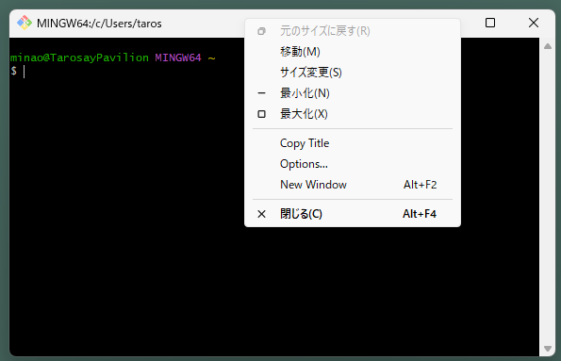
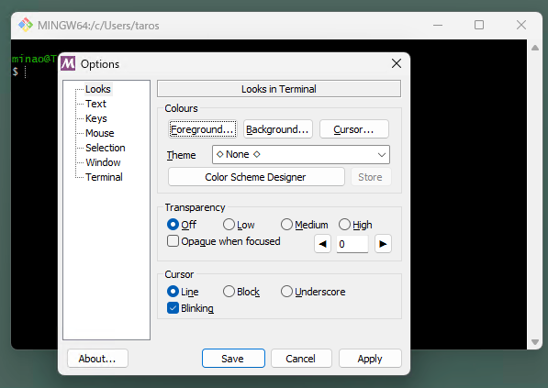
タイトルでマウスの右クリック

Slide 2
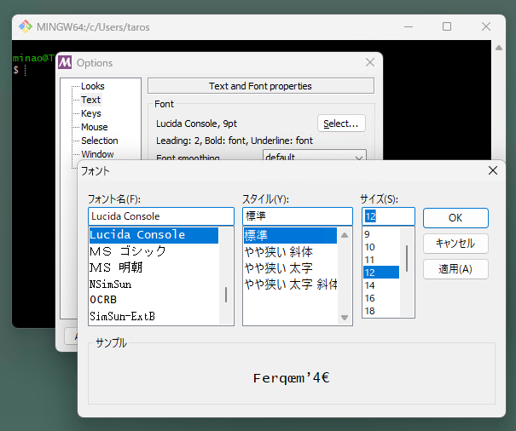
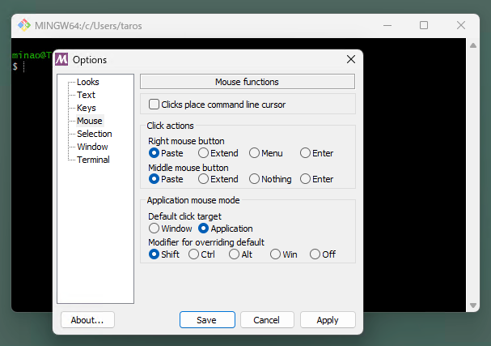

Slide 3
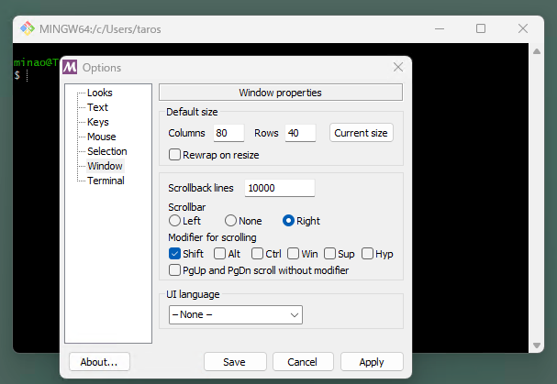
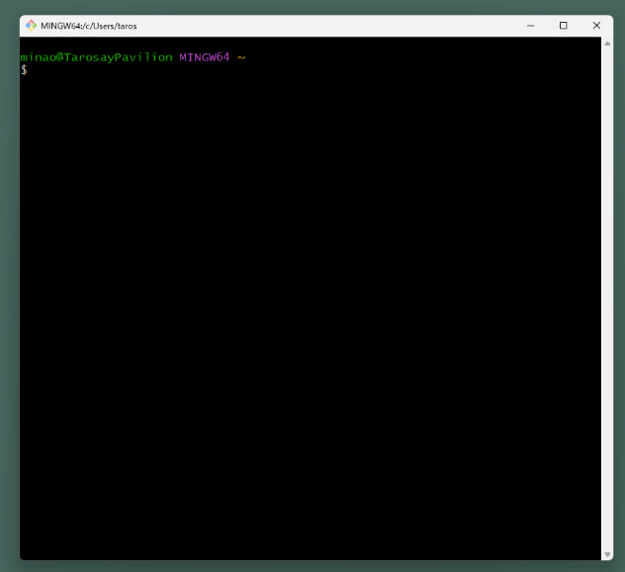
最後にSaveして、Git Bashを一度終了させます。
再度立ち上げます。

Slide 4
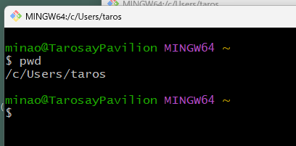
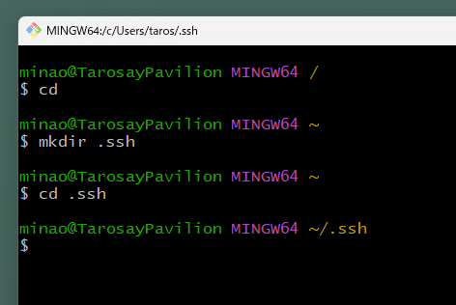
bashのコマンドを試してみます
$ pwd
/c/Users/taros
.ssh フォルダを作ります
$ mkdir .ssh
.ssh フォルダに移動します
$ cd .ssh

Slide 5
GitHubで使う公開鍵を作ります。秘密鍵も作成されます。
$ ssh-keygen -t rsa -C "tarosay_github"
-C この部分は名前などコメントでいい
Generating public/private rsa key pair.
Enter file in which to save the key (/c/Users/minao/.ssh/id_rsa):
改行でいい
Enter passphrase (empty for no passphrase):
改行でいい
Enter same passphrase again:
改行でいい
Your identification has been saved in /c/Users/minao/.ssh/id_rsa
Your public key has been saved in /c/Users/minao/.ssh/id_rsa.pub
The key fingerprint is:
SHA256:1LG1jS+JdBrV8ntuYgcfzlyw++wHz0AwmGKTPhiA0V4 tarosa.y@gmail.com
The key's randomart image is:
+---[RSA 3072]----+
| .+.. ..oo. |
| . . E =.o=++. |
| . . =.o= +=. |
| . ..o. = o+ |
| S.o o..+ |
| .*.o|
| +@o|
| +=O|
| . *=|
+----[SHA256]-----+
id_rsa.pub という公開鍵ファイルが出来上がっています。

Slide 6
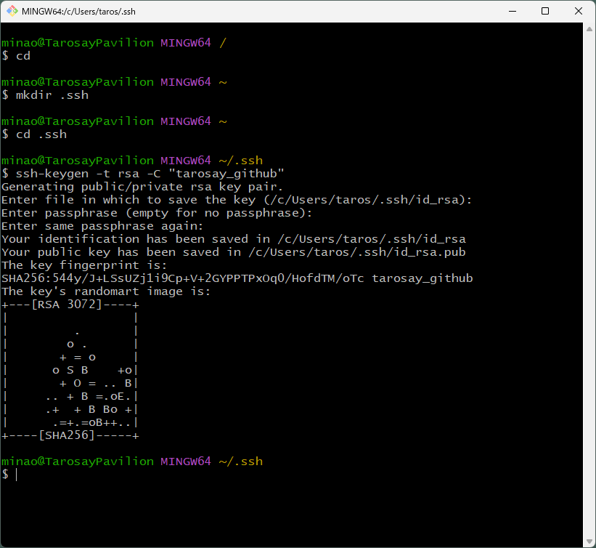
ファイルを表示します
$ ls
id_rsa id_rsa.pub

